Slide 1

Продвинутый Docker
Основы системного администрирования
Зоркин Александр
07.10.2024

Slide 2

Агенда
chroot
namespaces
cgroups
capabilities
security

Slide 3
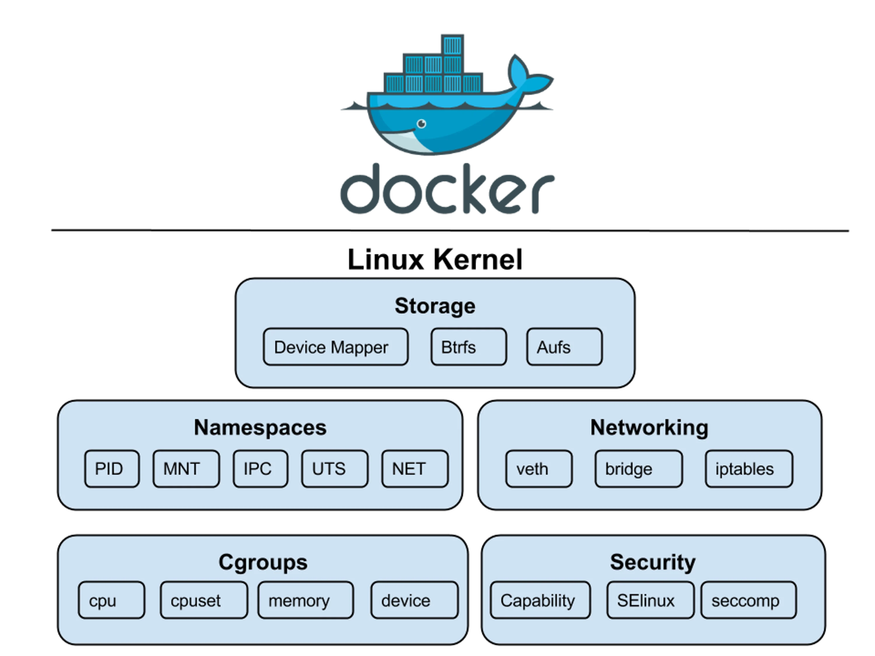
(вместо отбивочного слайда)

Slide 4
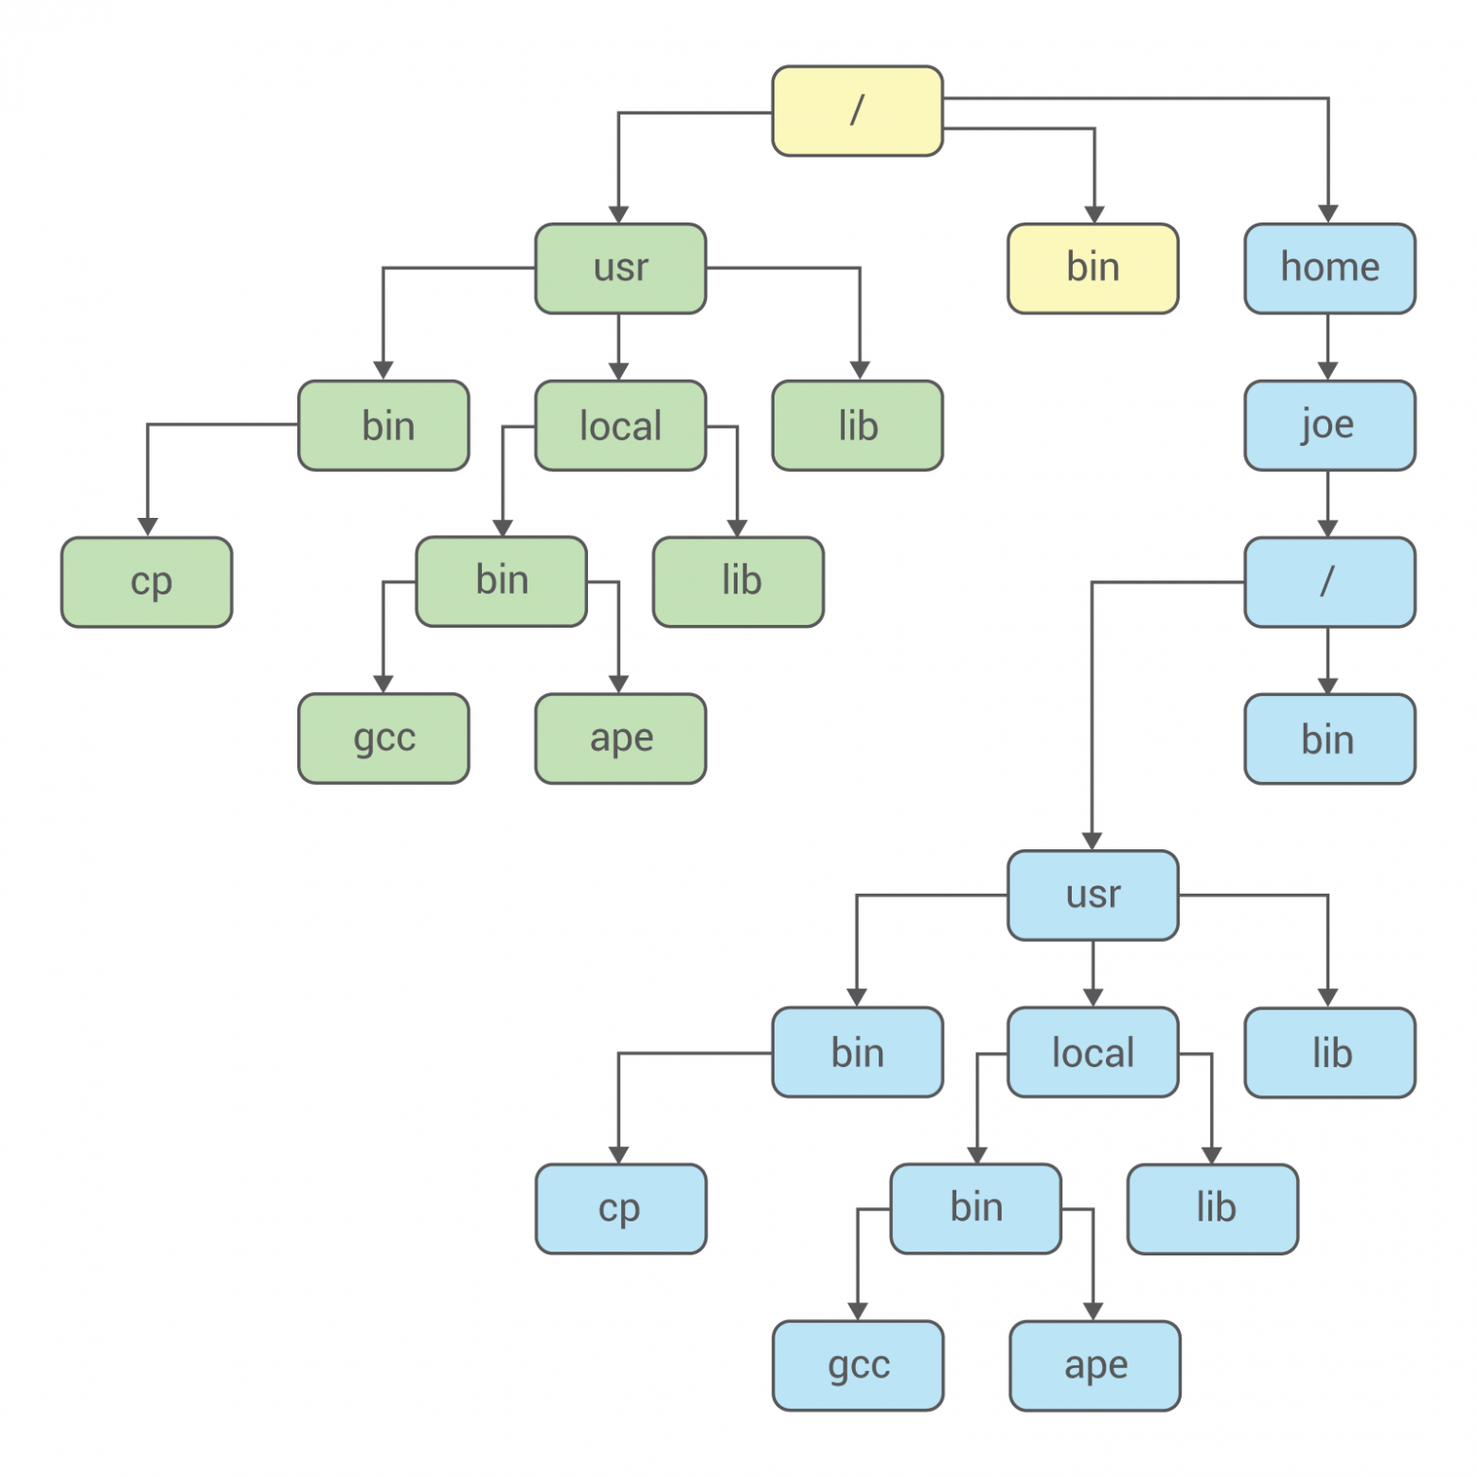
chroot (change root)
chroot — это утилита в UNIX-подобных операционных системах, которая изменяет корневой каталог для текущего процесса и его дочерних процессов.

Slide 5
chroot (change root)
chroot — это утилита в UNIX-подобных операционных системах, которая изменяет корневой каталог для текущего процесса и его дочерних процессов.
Это позволяет запускать программы в изолированной файловой системе, которая представляется для них как корневая (/).
Процесс, запущенный в новом окружении, не может выйти за пределы этого корневого каталога.

Slide 6
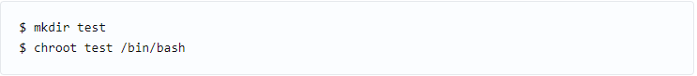
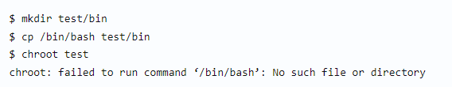
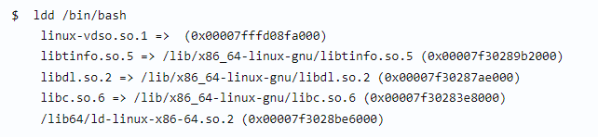
chroot (change root)
Пользователи нового окружения могут исполнять только те бинари, которые в нем окажутся “физически” доступны.

Slide 7
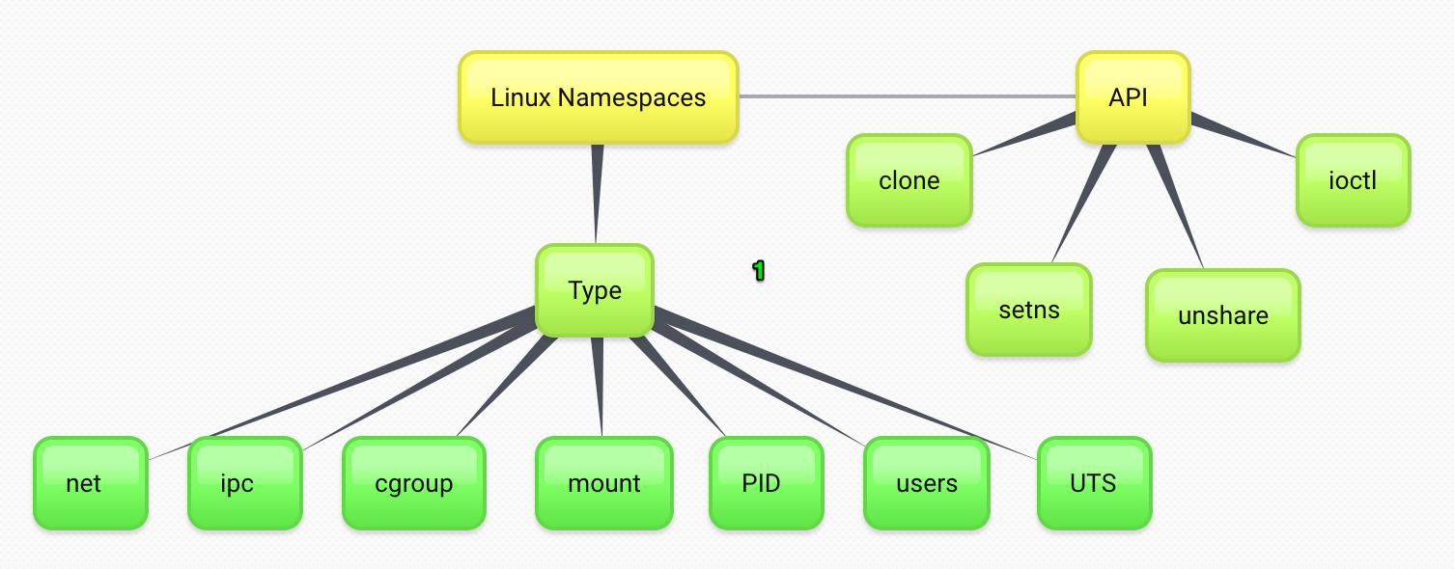
namespace
Namespaces — это механизм ядра, который изолирует системные ресурсы для процессов.
Namespaces часто используются для создания контейнеров (например, с помощью Docker, LXC), обеспечивая процессы своими собственными, изолированными копиями системных ресурсов. В отличие от виртуальных машин, контейнеры, основанные на namespaces, разделяют ядро хоста, но при этом сохраняют высокий уровень изоляции между собой.

Slide 8
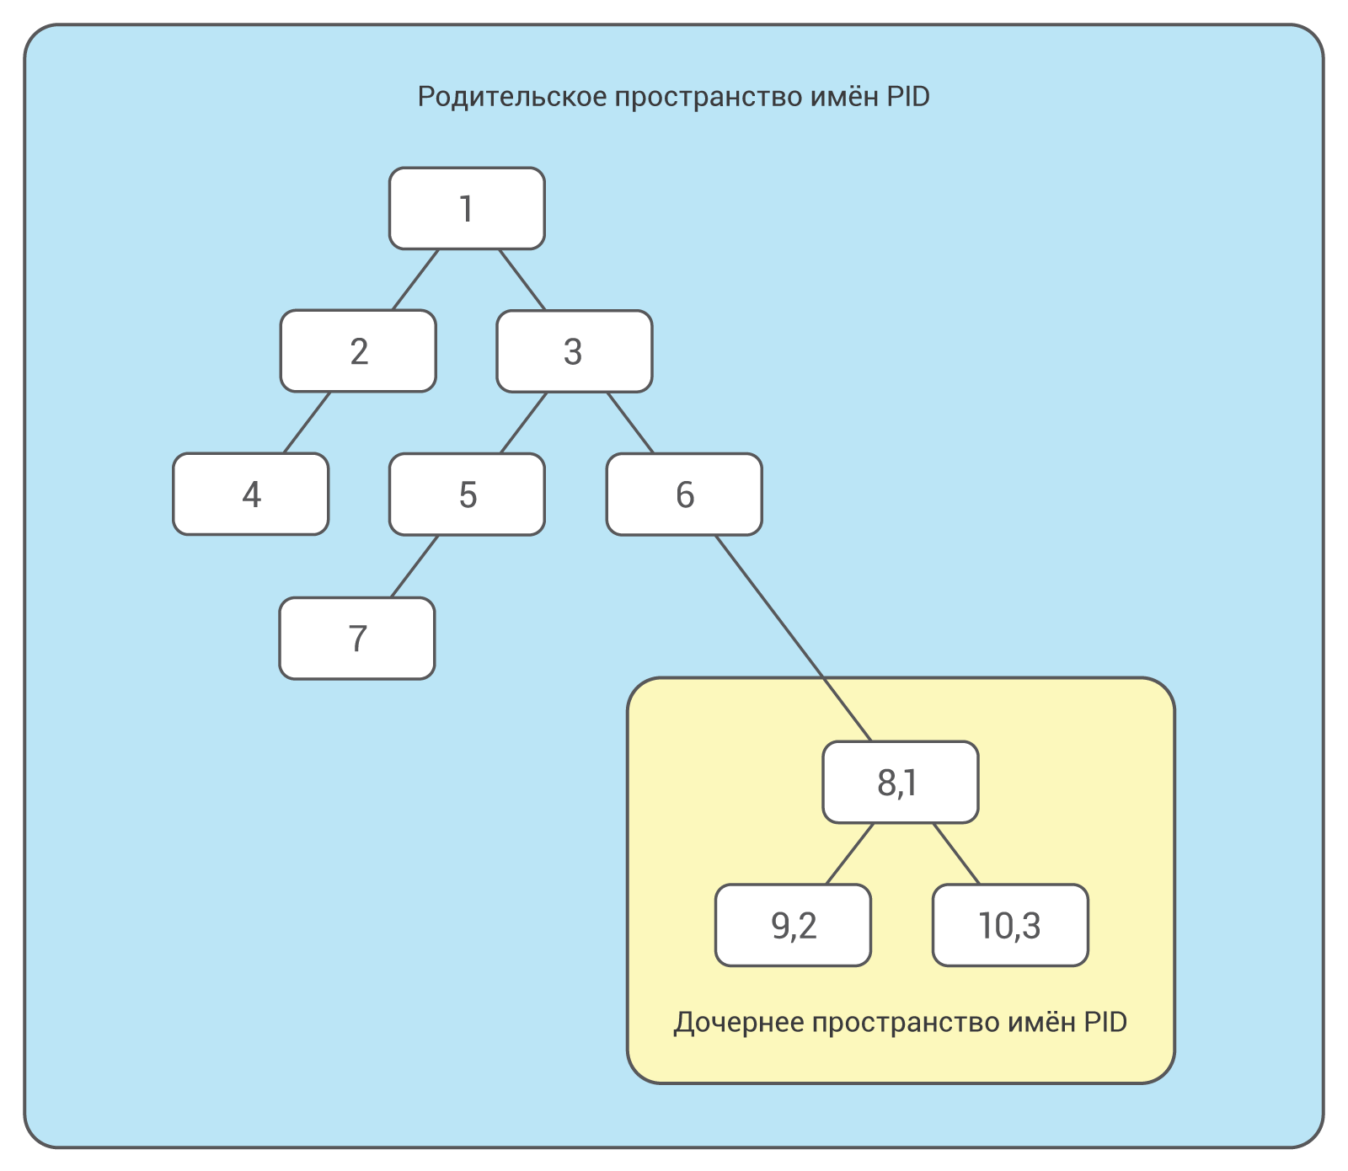
PID namespace
Когда создаётся новый PID namespace, в него автоматически создаётся процесс с идентификатором 1, аналогично системному процессу init. Этот процесс будет родительским для всех процессов внутри нового PID namespace.
Процессы внутри этого пространства имен не могут видеть процессы, которые существуют в родительском PID namespace, но могут видеть иерархию процессов внутри своего собственного namespace.
С другой стороны, родительский namespace может видеть процессы своих дочерних.

Slide 9
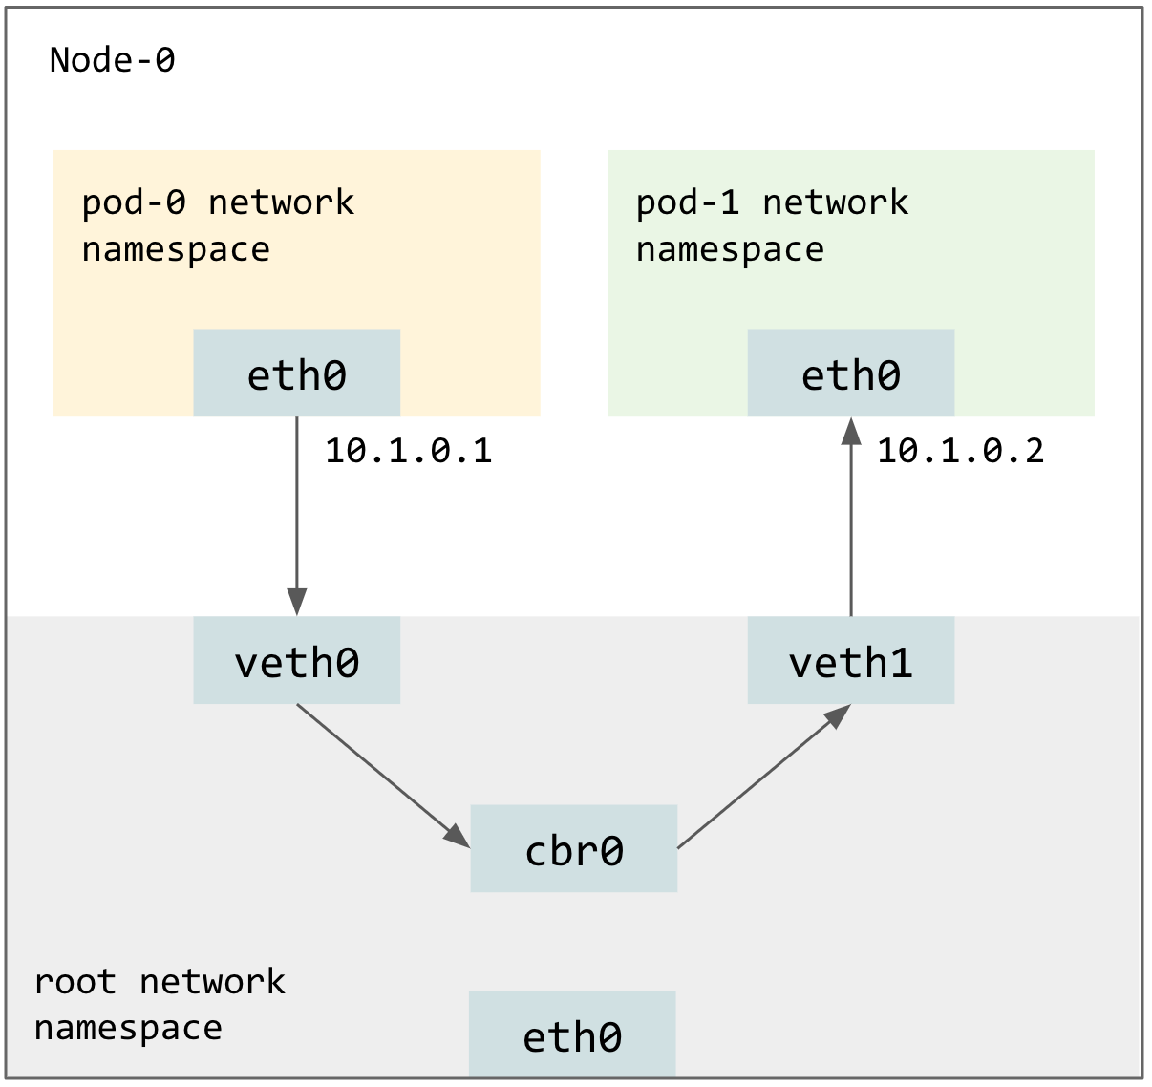
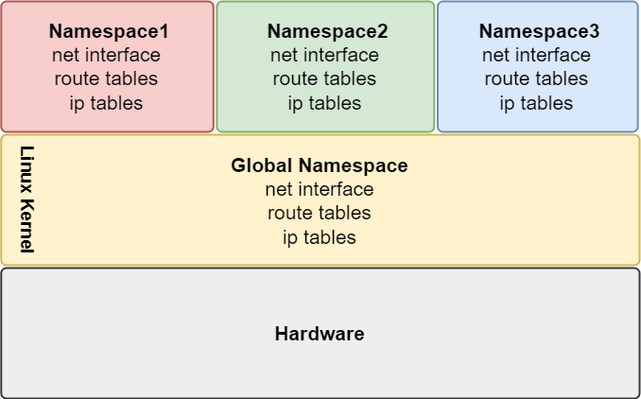
Network namespace
Network namespace изолирует сетевые интерфейсы, маршруты, сокеты и сетевые стеки.
Это позволяет каждому пространству имен иметь свои собственные сетевые устройства, IP-адреса и правила маршрутизации.

Slide 10
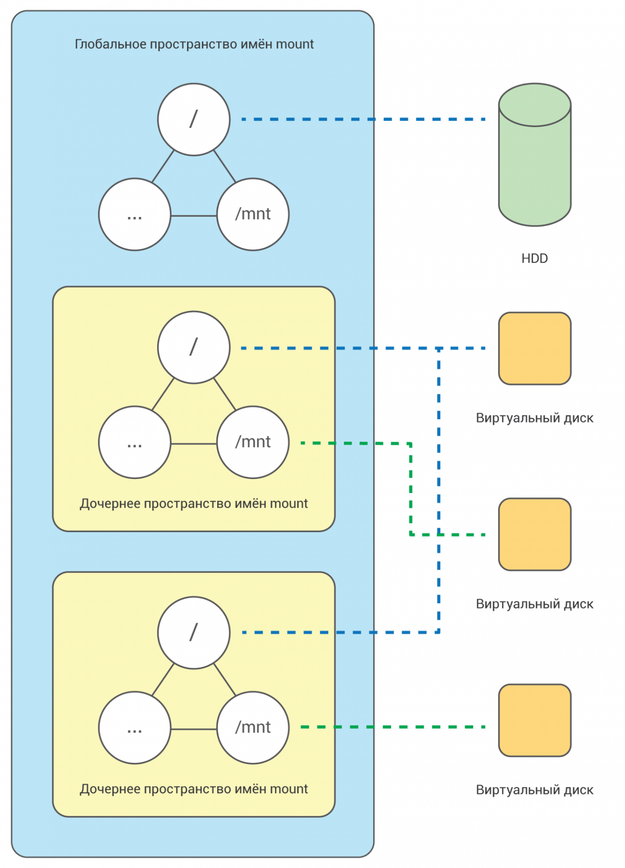
Mount namespace
Mount namespace изолирует точки монтирования файловых систем.
Процессы в одном mount namespace могут иметь свои собственные монтирования (например, свои файловые системы) и не видят изменения монтирования в других пространствах.

Slide 11
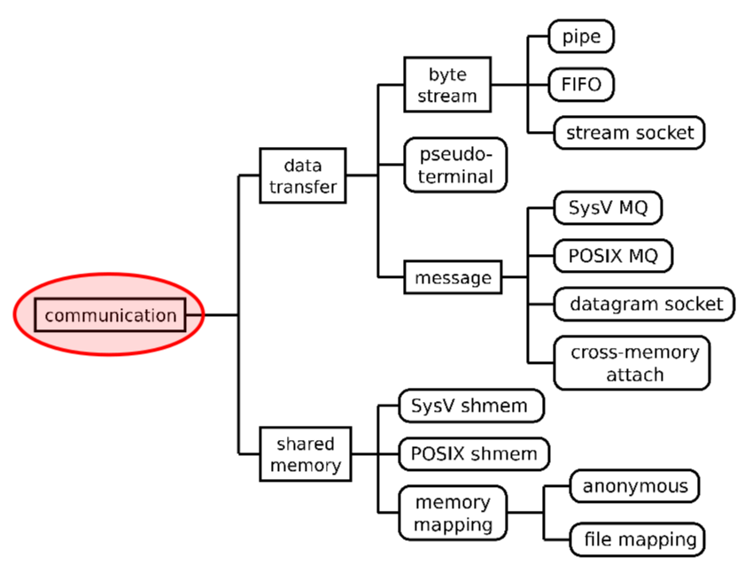
IPC namespace
IPC namespace изолирует механизмы межпроцессного взаимодействия (Inter-Process Communication), такие как очереди сообщений, семафоры и разделяемая память.

Slide 12
Прочие namespaces
UTS namespace
Изолирует информацию о системе, такую как имя хоста и доменное имя.
Разные процессы могут видеть разные хосты, что полезно для контейнеров, когда каждому контейнеру нужно присвоить своё уникальное имя хоста.
User namespace
Изолирует идентификаторы пользователей (UID/GID). Процессы внутри этого пространства могут запускаться с привилегиями root внутри пространства, но при этом быть обычными пользователями снаружи.
Это повышает безопасность, так как root-права внутри одного контейнера не дают права root за его пределами.
Time namespace
Позволяет процессам в одном пространстве имен времени иметь своё собственное представление системного времени, что особенно полезно для виртуализированных сред, где контейнеры могут работать в разных временных зонах или со смещенным временем.

Slide 13
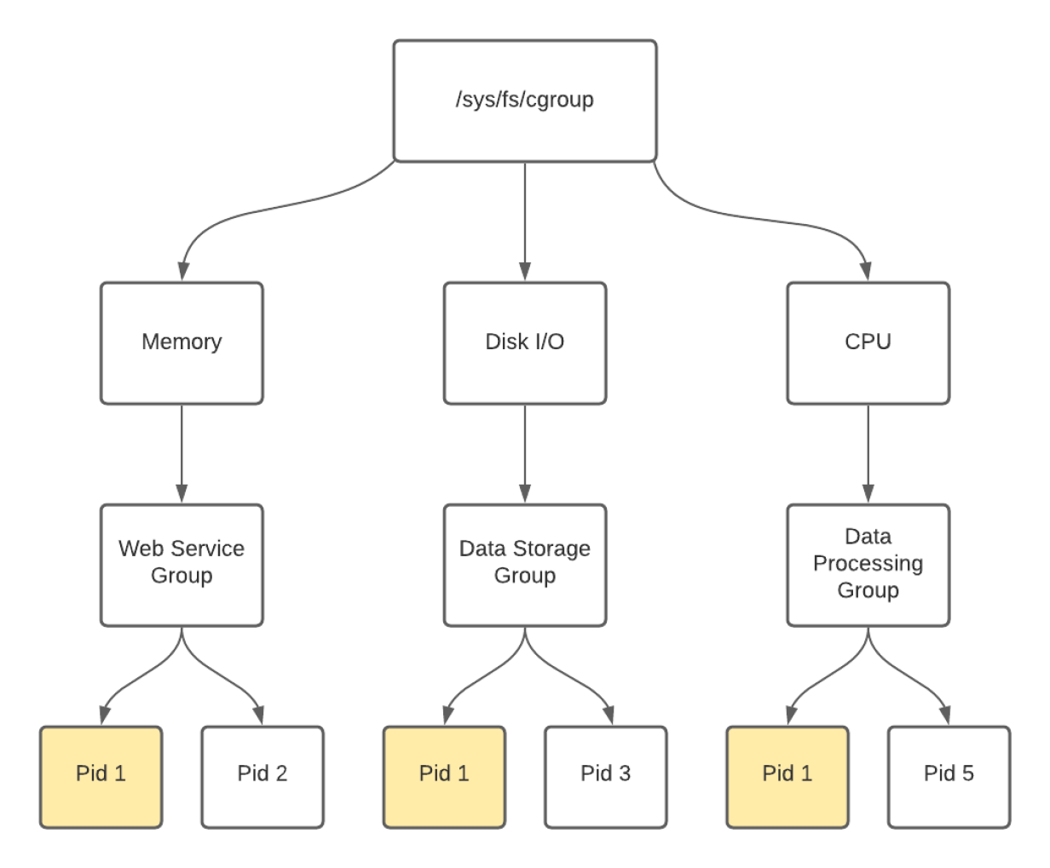
cgroups (control groups)
cgroups — это механизм в ядре Linux, который позволяет ограничивать, отслеживать и изолировать использование ресурсов (таких как процессорное время, память, ввод/вывод и сетевые ресурсы) для групп процессов.
С его помощью можно эффективно управлять и контролировать доступ к системным ресурсам в многопользовательских или контейнеризированных окружениях.

Slide 14
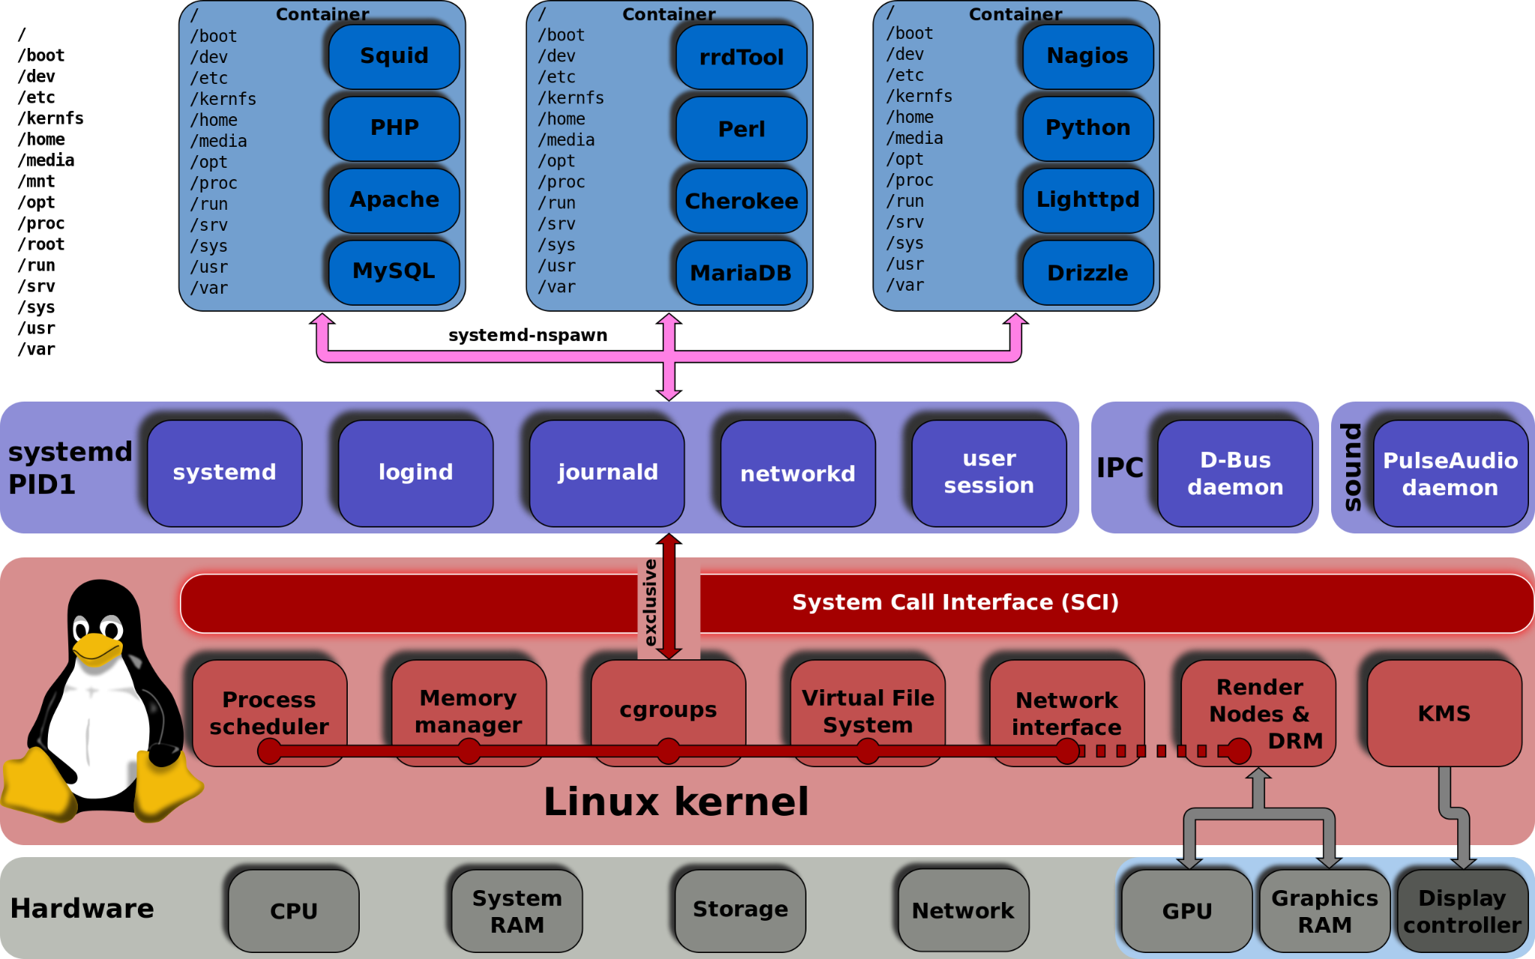
cgroups (control groups)

Slide 15
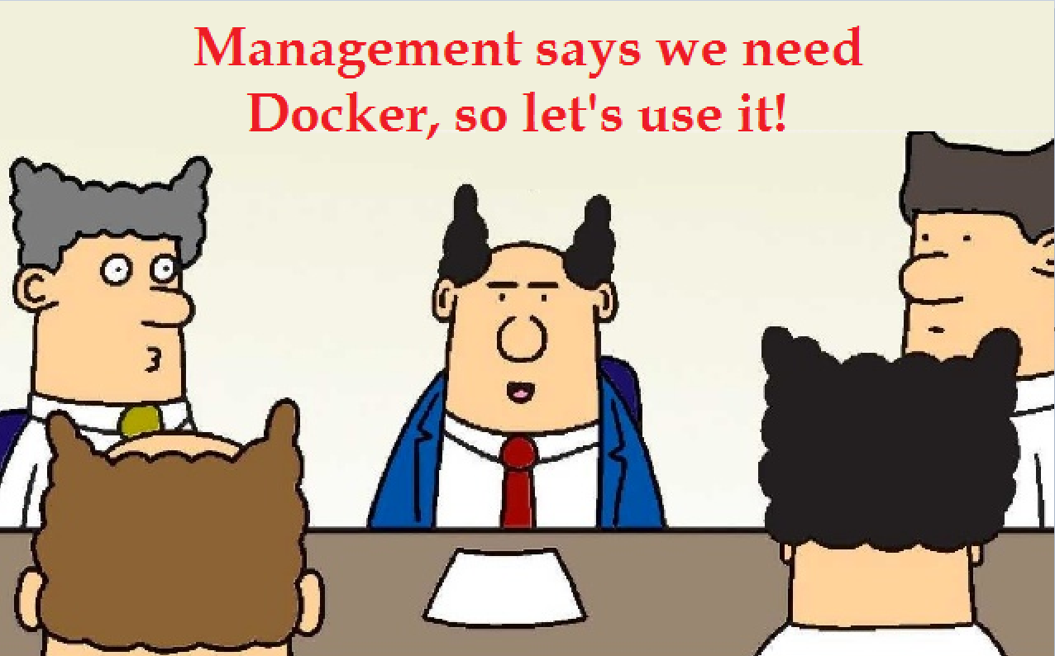
Теперь (наконец-то!) вернемся к Docker

Slide 16
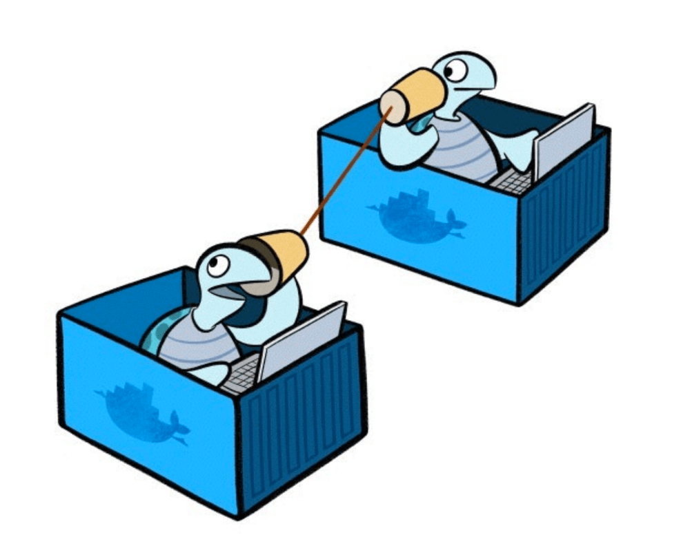
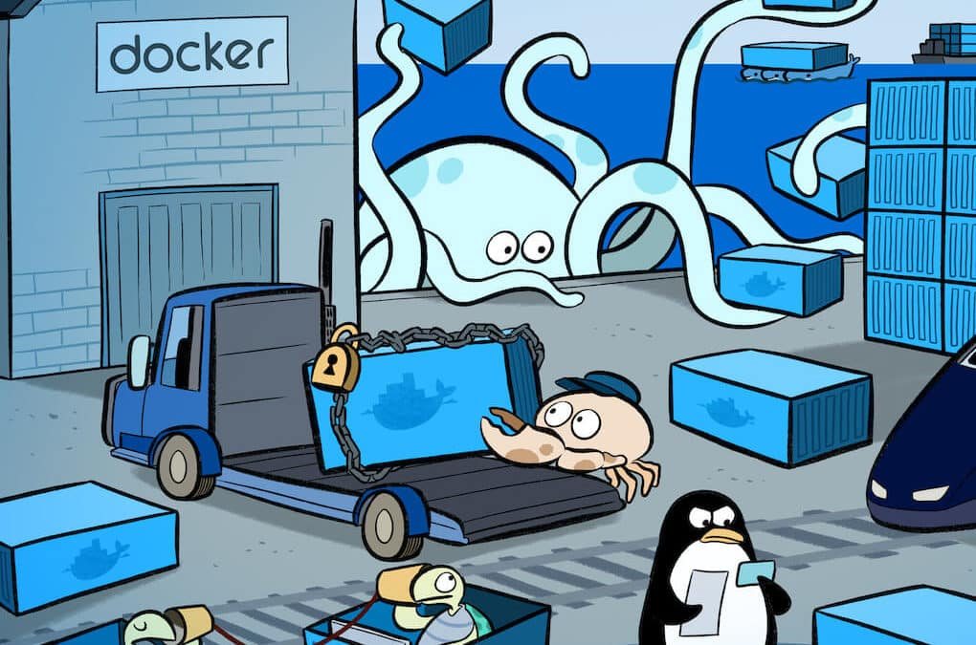
А что вообще докер может?
Docker – это целая экосистема, в которую входит:
управление образами
изоляция ресурсов (CPU, RAM)
изоляция файловой системы (FS)
сетевая изоляция
управление изменениями
управление процессами
service Discovery (DNS с версии 1.10)

Slide 17
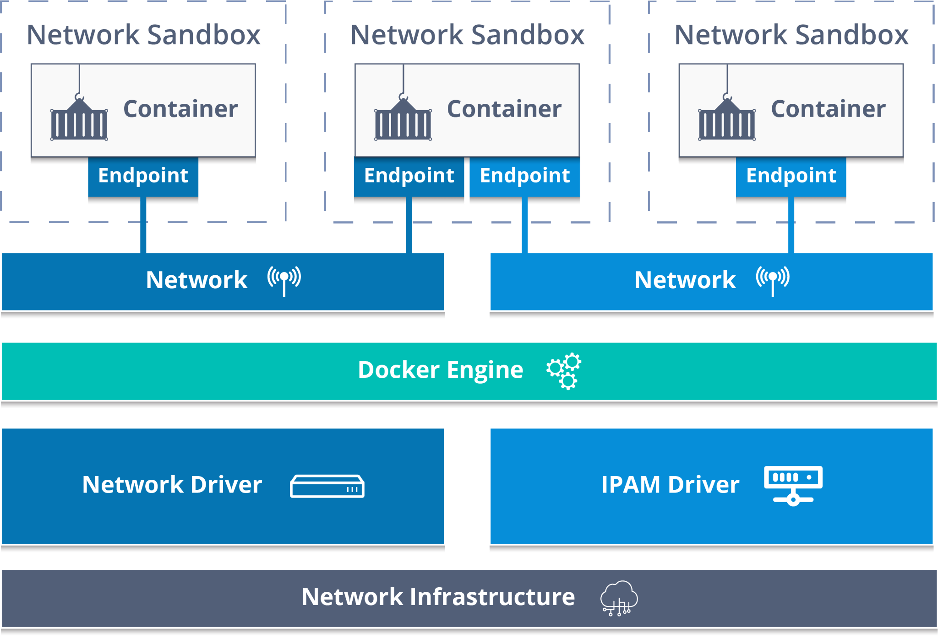
Виртуальные сети в Docker
Docker поддерживает разные типы сетевых драйверов:
Bridge — для базовой изоляции на одном хосте
Overlay — для связи контейнеров между хостами в кластерах
Host — для максимальной производительности (с минимальной изоляцией)
IPvlan и Macvlan — для сложных сетевых сценариев с интеграцией в физическую сеть

Slide 18
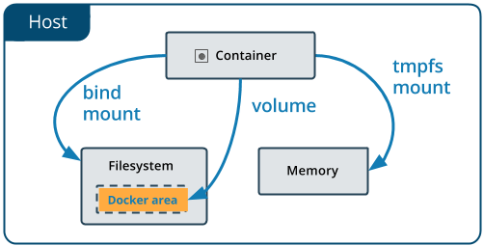
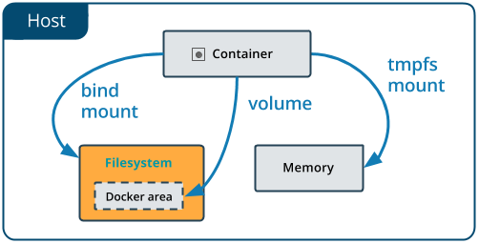
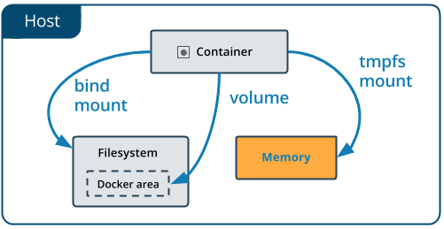
Docker volumes
В Docker существует несколько типов томов (volumes), которые используются для управления данными контейнеров:
анонимные тома — для временных данных
именованные тома — для постоянных данных, которые должны пережить удаление или перезапуск контейнеров
bind mounts — для разработки или работы с файлами на хосте
tmpfs — для работы с данными в оперативной памяти, которые не нужно сохранять на диск
volume
mount
tmpfs

Slide 19
Linux capabilities
Capabilities в Linux представляют собой механизм, позволяющий разделить привилегии суперпользователя (root) на отдельные компоненты.
Docker использует этот механизм для управления доступом контейнеров к определённым привилегированным операциям, что позволяет более точно контролировать безопасность контейнеров.

Slide 20
Docker capabilities
Вот несколько наиболее важных capabilies, которые использует Docker:
CAP_AUDIT_CONTROL — управление настройками аудита
CAP_FOWNER — игнорирование файловых прав владельца при доступе к файлам
CAP_IPC_LOCK — блокировка разделяемой памяти
CAP_KILL — возможность отправлять сигналы любому процессу
CAP_MKNOD — создание специальных файлов, таких как устройства
CAP_SETUID и CAP_SETGID — изменение UID и GID
CAP_SYS_BOOT — перезагрузка системы

Slide 21
Docker cgroups
Также Docker использует следующие cgroups:
Memory для управления лимитами по памяти
CPU для управления лимитами весами user/system CPU time
CPUSet для биндинга на специфичное ядро
BlkIO тоже для лимитов, но на block IO -_-
HugeTBL для выделения huge pages на процессы
net_cls и net_prio для контроля трафика
Devices для чтения/записи на устройства
Freezer для остановки/запуска батча задач в cgroup

Slide 22

Security
А также Docker Engine опирается на следующие механизмы безопасности:
Linux capabilities — уже обсудили
AppArmor — для выставления capabilities на контейнеры
Seccomp — для фильтрации системных вызовов программы
SELinux — для изоляции ресурсов (этакая песочница)

Slide 23
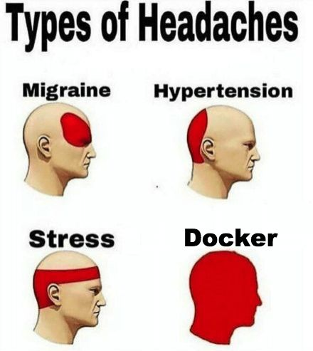
... но не докером едины
Open Container Initiative (OCI) Runtimes
Native Runtimes
runC
Railcar (deprecated)
crun
rkt (deprecated)
Sandboxed and Virtualized Runtimes
gviso
nabla-containers
runV (unofficially deprecated)
clearcontainers (deprecated)
kata-containers
Container Runtime Interface
containerd
cri-o
docker engine (deprecated)

Slide 24

Спасибо!

